Slide 1
Margarita María Díaz Contreras
Departamento Administrativo de Planeación Municipal

Slide 2
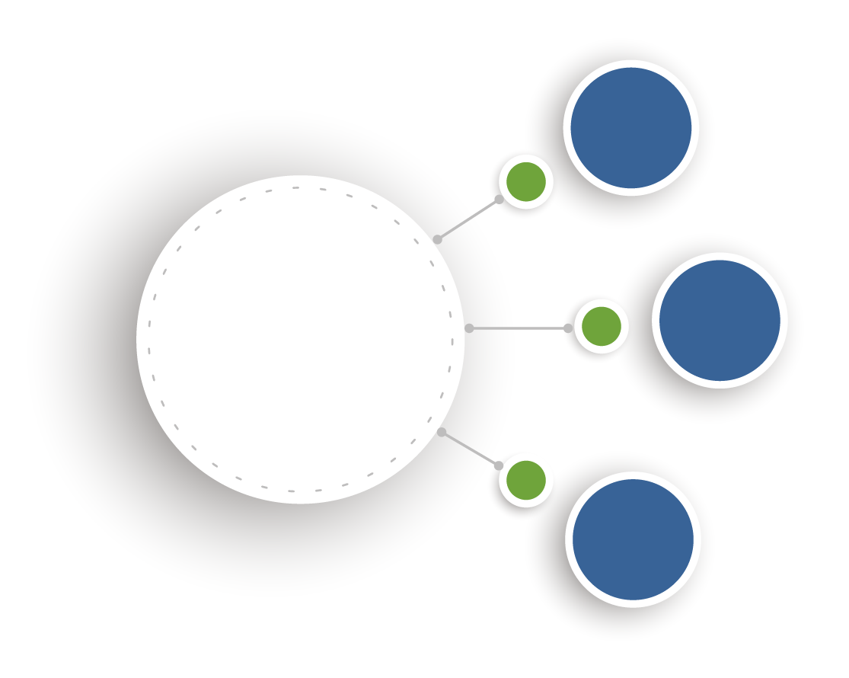
Con la implementación de este sistema el acueducto de la comunidad del Matecaña tendrá acceso a energía eléctrica a partir de fuentes no convencionales deenergía, más específicamente de energía solar fotovoltaica,.
Objetivo
El sistema solar instalado generará energía eléctrica para el funcionamiento de la sede administrativa del Acueducto Comunidad de Matecaña por los próximos 25 años, reduciendo a 0 el recibo de energía que se paga, ahorrando a la entidad un valor de $10'368.000 pesos anuales. De igual forma, el acueducto de la comunidad de matecaña será pionero en implementación de sistemas de energías renovables y será ejemplo a seguir en el departamento de Norte de Santander al reducir las emisiones anuales de CO2.
PROPUESTA SOLAR ENERGETICA AUTOSOSTENIBLE
ACUEDUCTO COMUNIDAD MATECAÑA
Justificación
Ubicación: Vereda Matecaña
Población beneficiada: 1500 personas actualmente con proyeccion a 4500 habitantes
Tiempo estimado: 2 meses (1 mes montaje y 1 mes aprobacion del sistema frente al operador de red)
Presupuesto: 64.008.687 millones de pesos
Construcción y puesta en marcha
Subdirección de Servicios Públicos Domiciliarios
Metodología

Slide 3
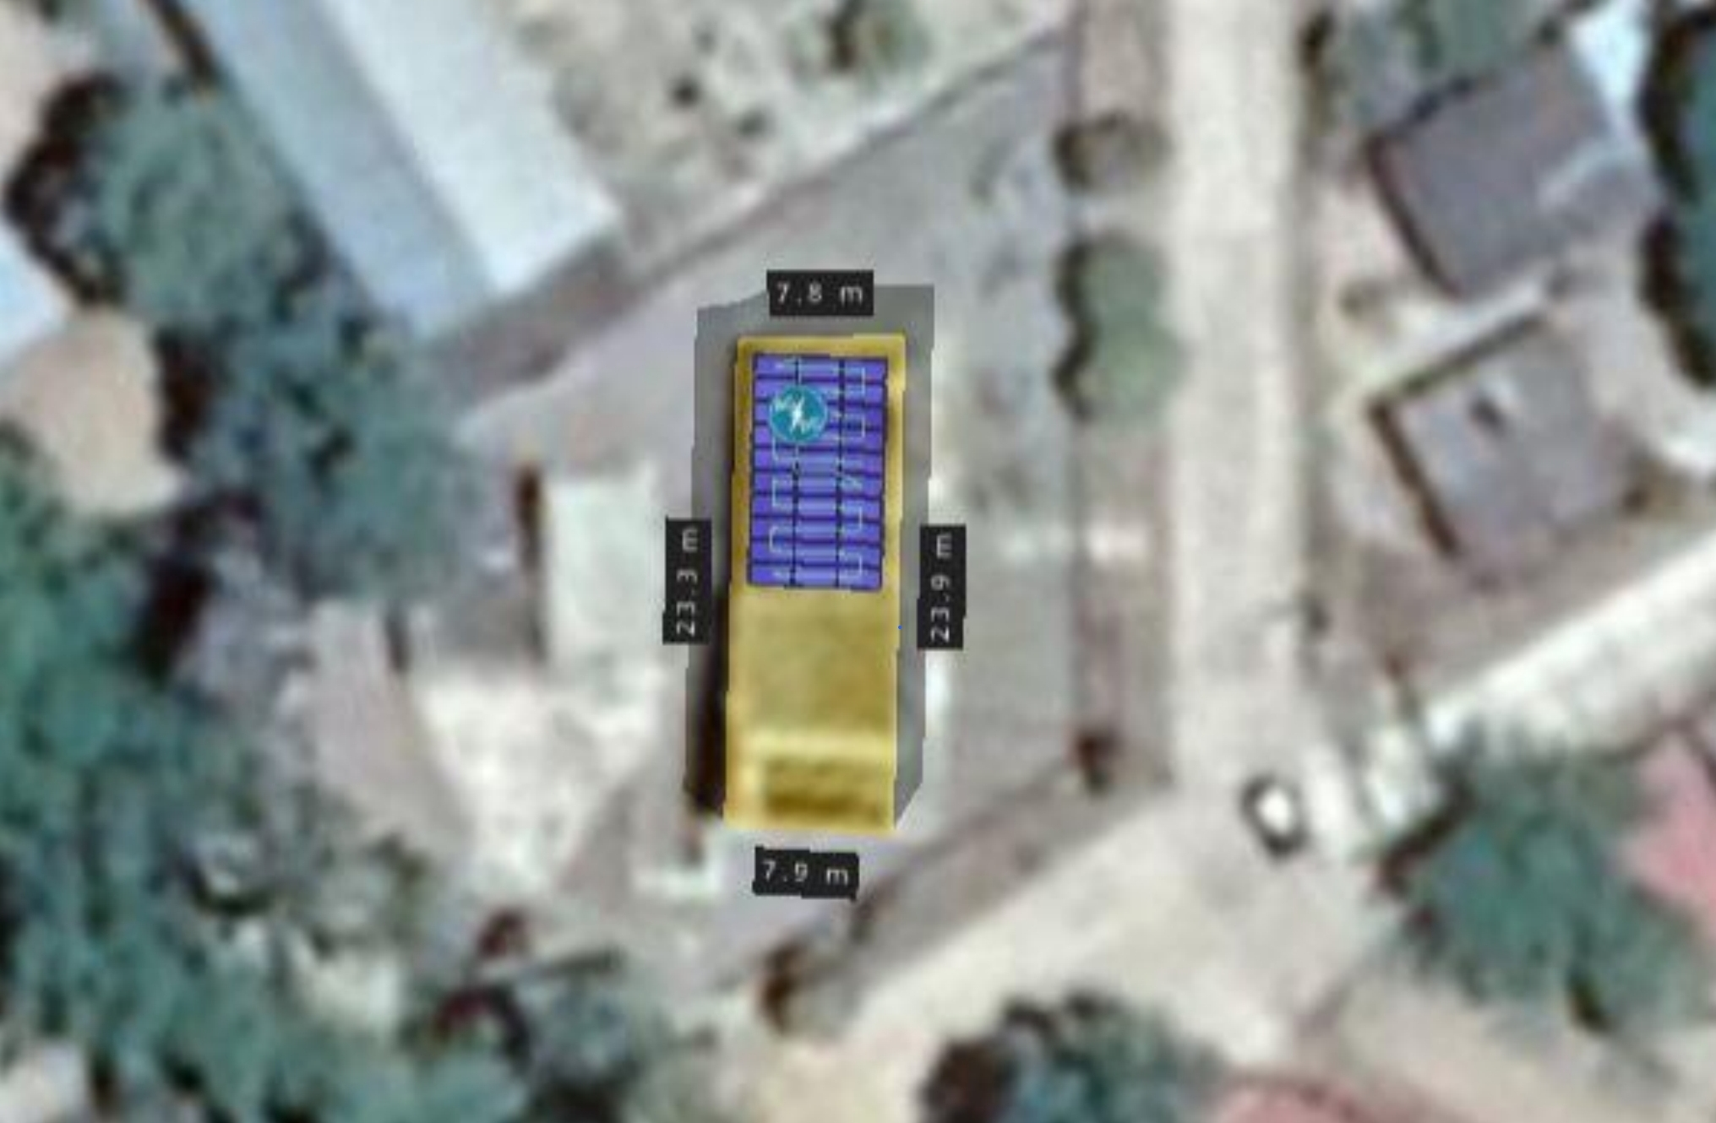
Articulación PDM
Programa:
ECONOMIA CIRCULAR
Línea estratégica:
PROYECTOS ESTRATÉGICOS
Imagen 1. Prediseños Montaje Paneles solares Acueducto Matecaña
Fuentes: Bari Energy
Fase: Prediseño
Componente:
Energías Renovables (Economía circular)

Slide 4
Característica del Sistema Solar Cantidad
Potencia del Sistema Solar a instalarse 12 Kwp – 30 paneles de 400W
Producción estimada mensual de energía 1440 Kwh
Área en suelo libre de sombra para el sistema 78 m2
Ahorro estimado. El ahorro estimado es de 1440 Kwh al mes, que equivalen a COP 864.000,00
Articulación PDM
Programa:
ECONOMIA CIRCULAR
Línea estratégica:
PROYECTOS ESTRATEGICOS
Descripción: Información técnica línea solar industrial
Fuentes: Bari Energy
Componente:
Energías Renovables
(Economía circular)

